Slide 1
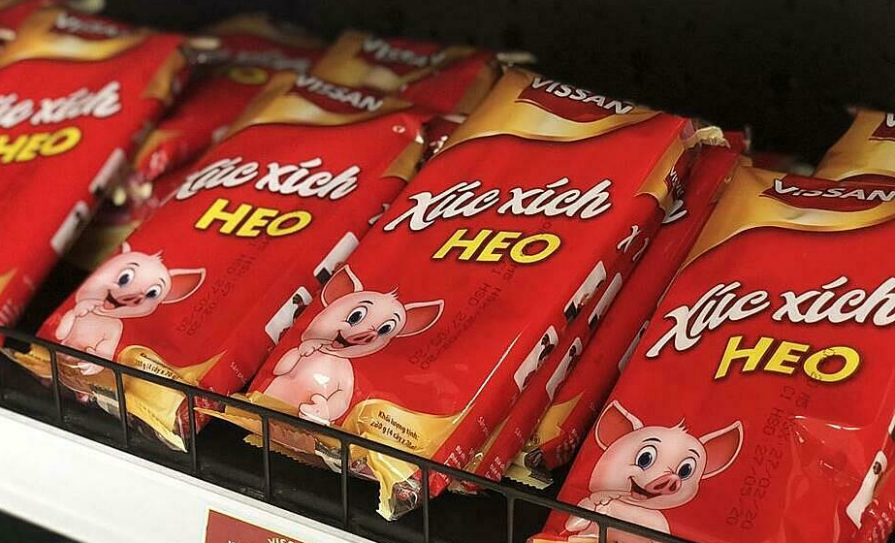
PHÂN HỆ BÁN HÀNG VÀ SẢN XUẤT
Nhóm 7:
Huỳnh Thị Thu Phượng
Thái Thị Thanh Thủy
Nguyễn Thị Lệ Hiền
Nguyễn Thị Thanh Duyên
Bảo
Học phần: Hoạch định nguồn lực doanh nghiệp

Slide 2
GIỚI THIỆU CHUNG
01
02
PHÂN HỆ BÁN HÀNG
03
PHÂN HỆ SẢN XUẤT

Slide 3

GIỚI THIỆU VỀ CÔNG TY
Công ty TNHH Một Thành viên Việt Nam Kỹ Nghệ Súc Sản (VISSAN) là một doanh nghiệp thành viên của Tổng Công ty Thương mại Sài Gòn công ty TNHH Một Thành viên Việt Nam Kỹ Nghệ Súc Sản.
Hoạt động trong lĩnh vực công nghệ giết mổ gia súc, đảm bảo các tiêu chuẩn vệ sinh, cung cấp thịt tươi sống cho nhu cầu của nhân dân thành phố.

Slide 4
PHÂN HỆ BÁN HÀNG

Slide 5
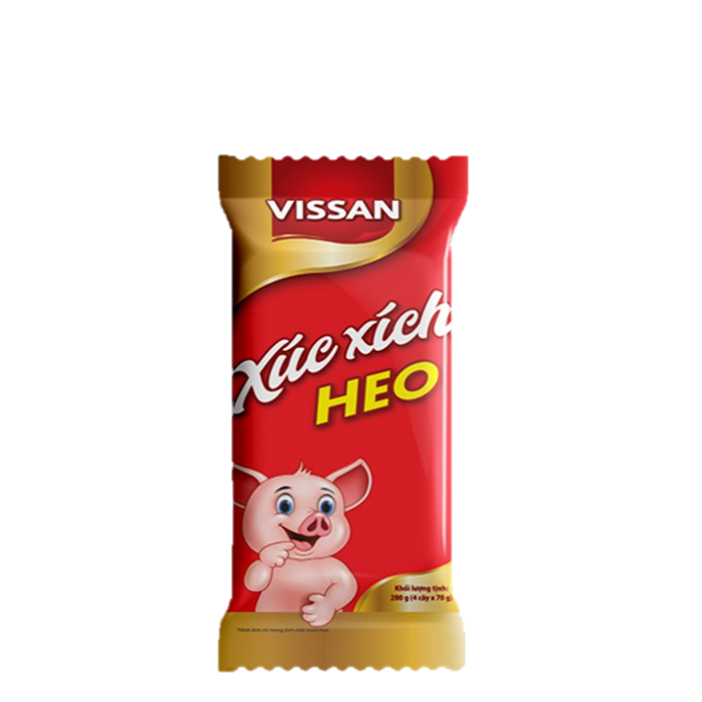
GIỚI THIỆU VỀ SẢN PHẨM
Xúc xích heo tiệt trùng gói 5 cây * 18 gram
Được sản xuất dựa trên dây chuyền sản xuất thịt nguội với trang thiết bị nhập từ Pháp và Tây Ban Nha, công suất 3.000 tấn/năm.

Slide 6
GIÁ
THUỘC TÍNH
Xúc xích heo tiệt trùng Vissan gói 90g có giá bán lẻ trên thị trường hiện nay là 10.000đ/gói
Màu sắc chủ đạo của sản phẩm là màu đỏ

Slide 7
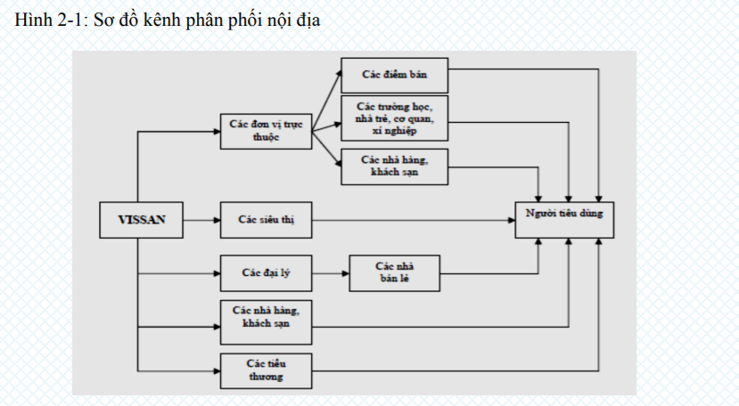
PHÂN PHỐI SẢN PHẨM
Thị trường nội địa: Đây là thị trường trọng điểm xúc xích của công ty Vissan

Slide 8
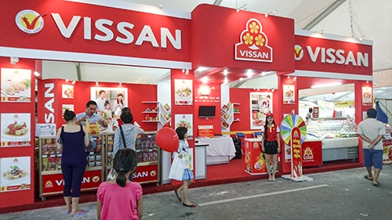
QUẢNG CÁO
XÚC TIẾN BÁN HÀNG
Chủ yếu quảng cáo vào các ngày hội lớn của các tỉnh thành, các chương trình truyền hình có VISSAN tham gia, hoặc khi công ty có chương trình khuyến mãi lớn
Tham gia các chương trình hội chợ hàng Việt Nam chất lượng cao; tham gia các chương trình hội chợ quốc tế tại Phnôm Pênh (Campuchia), tại Viêng Chăn (Lào), Côn Minh (Trung Quốc), Matcơva (Nga)

Slide 9
CHÍNH SÁCH THANH TOÁN
CHIẾU KHẤU TRỰC TIẾP TRÊN HÓA ĐƠN
Thời hạn thanh toán công nợ từ 30 – 45 ngày
Từ 2% đến 5%
(thưởng doanh số, hỗ trợ trưng bày – quảng cáo – sinh nhật – marketing...): từ 0,5% đến 7,5%
HỖ TRỢ KHÁC

Slide 10
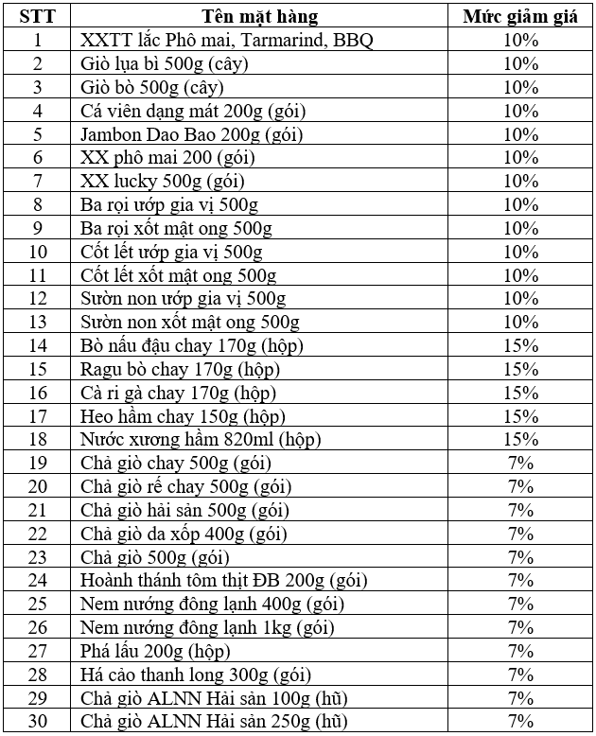
CHÍNH SÁCH KHUYẾN MÃI
Mời khách hàng dùng thử sản phẩm; tặng phiếu mua hàng, tặng quà khi mua hàng, chiết khấu, biếu quà khi khách hàng mua với số lượng nhiều, v.v…
Vissan đồng hành cùng ban chống dịch, khuyến mãi lên đến 15%

Slide 11
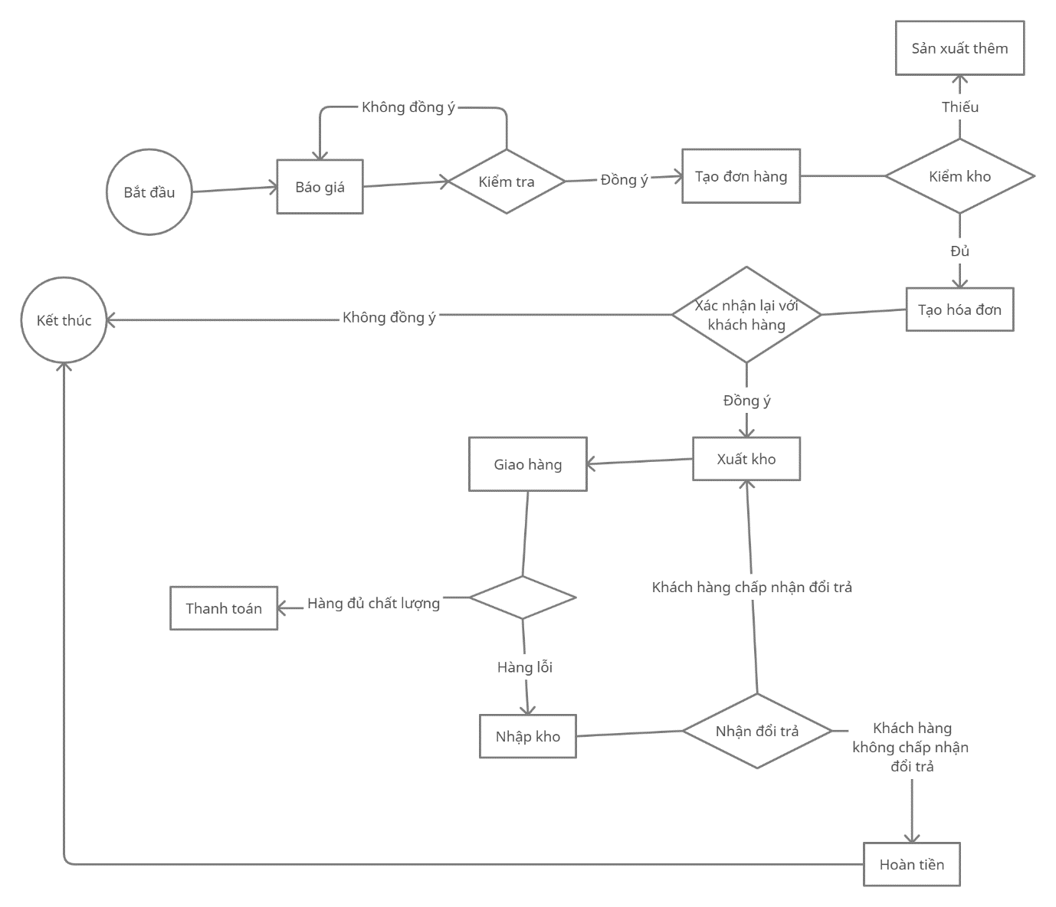
QUY TRÌNH BÁN HÀNG

Slide 12
PHÂN HỆ BÁN HÀNG

Slide 13
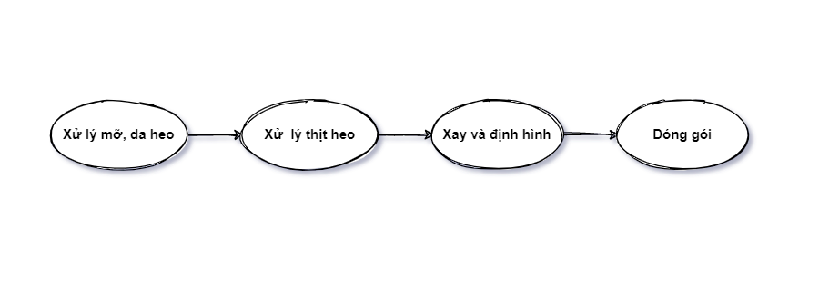
QUY TRÌNH SẢN XUẤT

Slide 14
BẢNG ĐỊNH MỨC BOM
1. Định mức bán thành phẩm
Bán thành phẩm | Số lượng
Xúc xích | 5(cây)

Slide 15
Xúc xích | Khối lượng (gram)
Thịt heo mỡ
Muối
Nitrit
Nước
Protein đậu nành và sữa
Đường
polyphosphate
Hương liệu
Bột ngọt (E 450)
Mùi khói
Axit ascorbic (E 300)
Màu thực phẩm (E 120)
2. Định mức nguyên phụ liệu

Slide 16
Công đoạn | Công đoạn con
Xử lý mỡ, da heo | Cấp đông
 | Bảo quản
 | Rã đông
 | Xay thô
Xử lý thịt heo | Cấp đông
 | Bảo quản
 | Rã đông
 | Rửa (H₂O)
 | Cân
 | Xay thô
Xay và định hình | Xay nhuyễn
 | Nhồi định lượng (tạo hình)
 | Tiệt trùng
 | Sấy khô
 | Làm nguội
Đóng gói | Đóng gói (5c/1 gói)
2. Định mức quy trình sản xuất

Slide 17
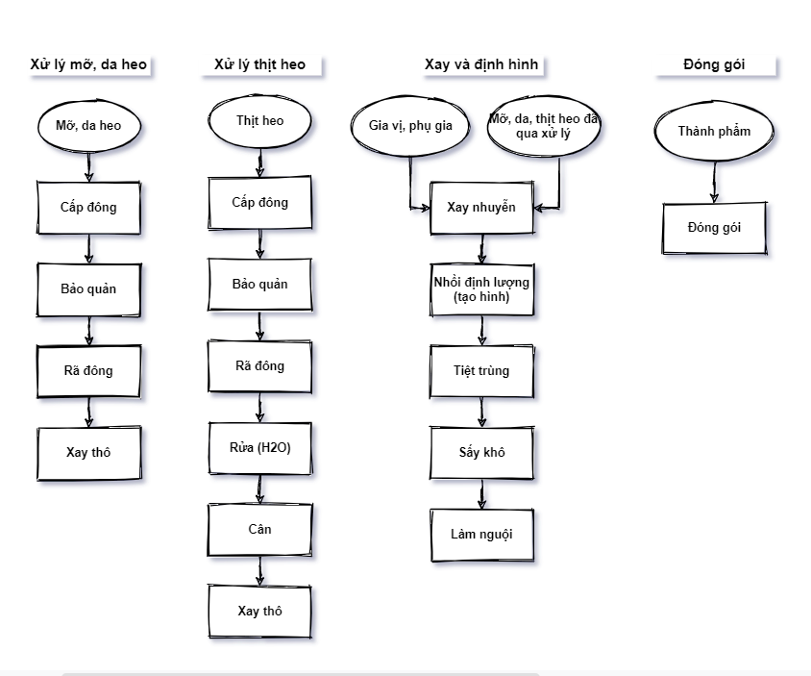
2. Định mức quy trình sản xuất

Slide 18
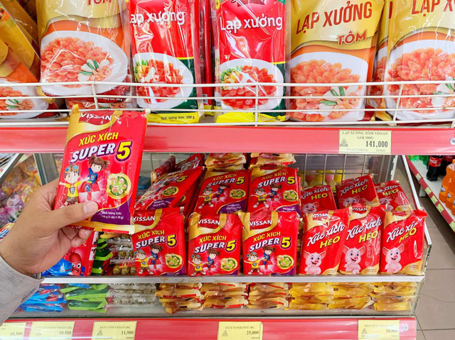
CẢM ƠN MỌI NGƯỜI ĐÃ LẮNG NGHE!

